Slide 1

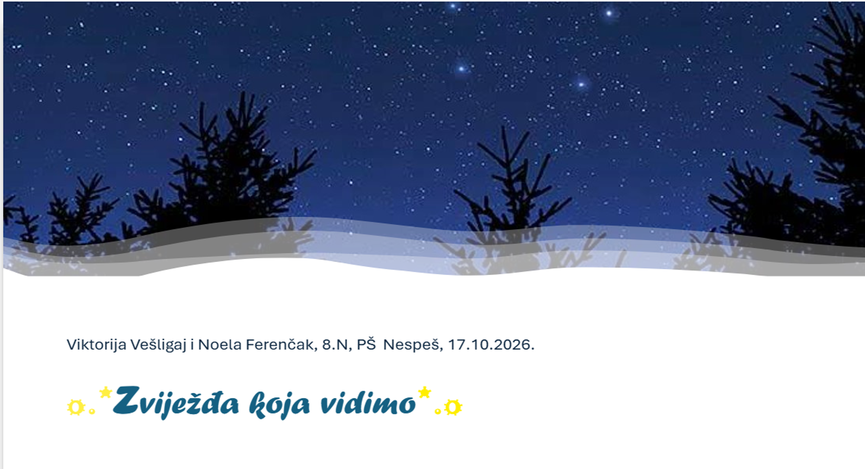
02

Slide 2

Što je zviježđe?
ZVIJEŽĐE je skupina zvijezda koja na nebu tvori prepoznatljiv uzorak.
Astronomi danas službeno
razlikuju 88 zviježđa.
02

Slide 3
Sjeverna polutka
Sjeverna cirkumpolarna zviježđa
Sjeverna cirkumpolarna zviježđa nalaze se blizu sjevernoga nebeskog pola, iz područja sjeverne polutke mogu se vidjeti tijekom cijele godine.
Nikada ne zalaze ispod obzora, nego se tijekom noći prividno okreću oko Sjevernjače (Polarne zvijezde).
Najpoznatija sjeverna cirkumpolarna zviježđa koja možemo vidjeti iz Hrvatske jesu:
Veliki medvjed (Ursa Major), Mali medvjed (Ursa Minor),
Kasiopeja (Cassiopeia), Cefej (Cepheus), Zmaj (Draco)

Slide 4
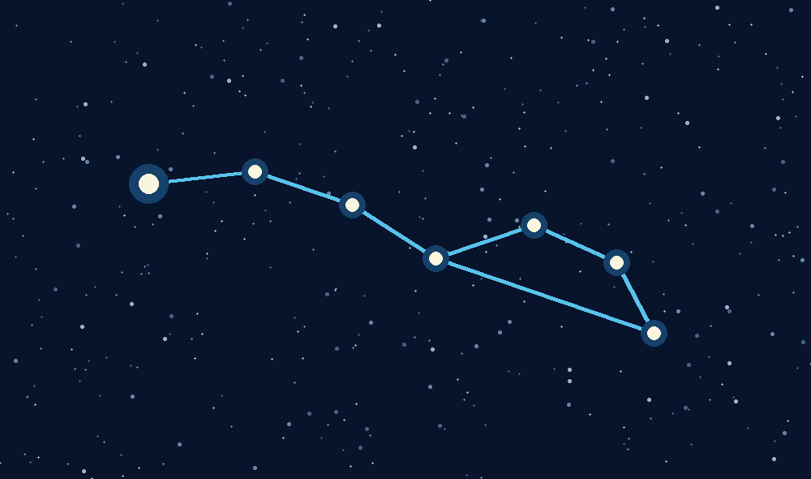
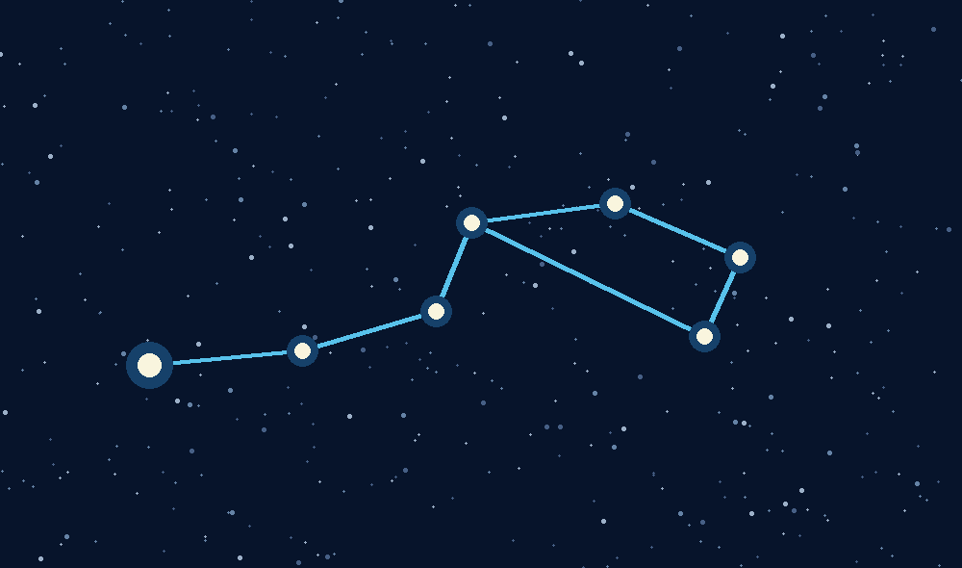
Sjeverna cirkumpolarna zviježđa
Veliki medvjed – Velika kola
Mali medvjed – Sjevernjača
03

Slide 5
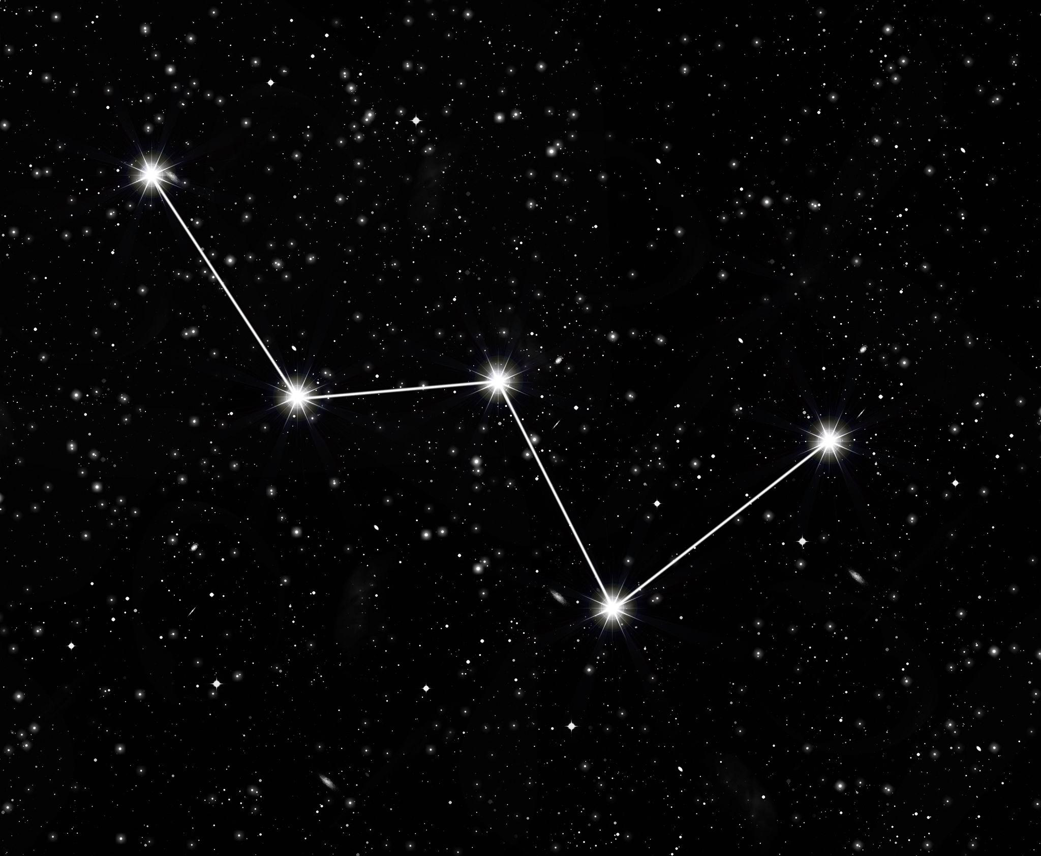
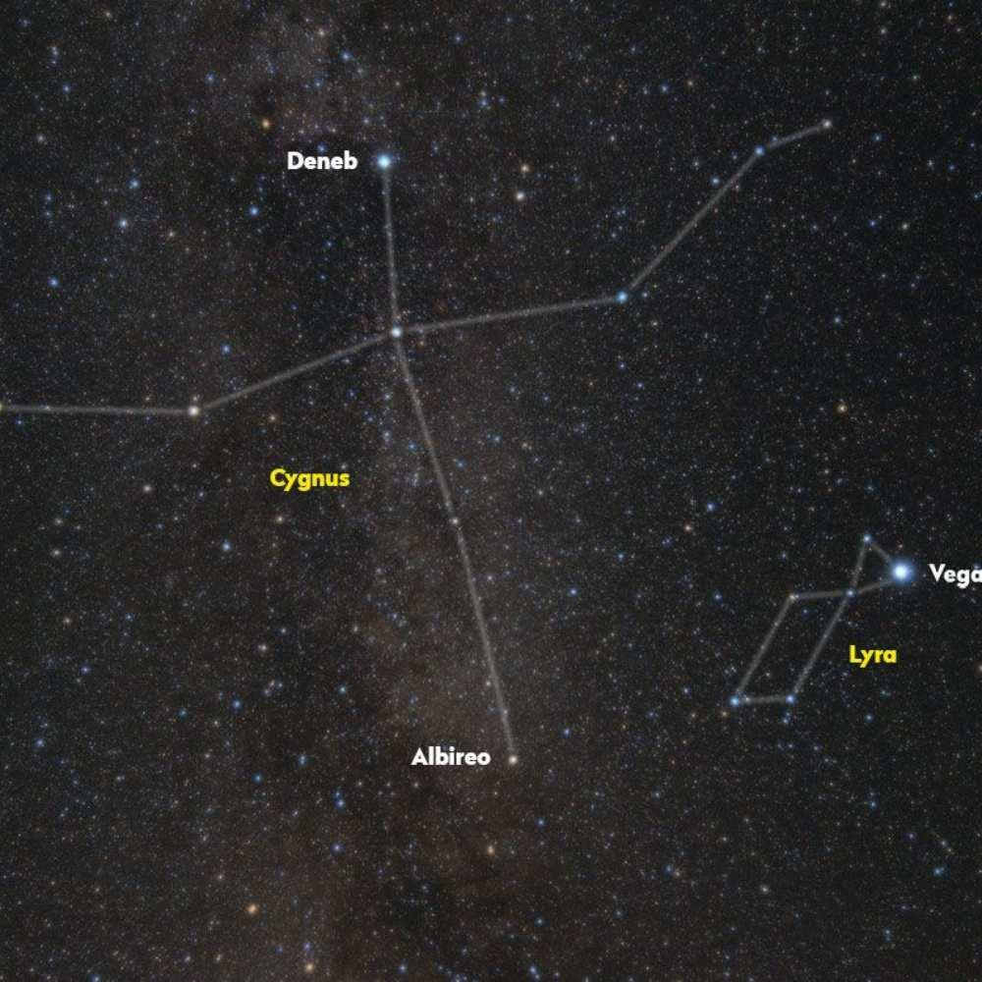
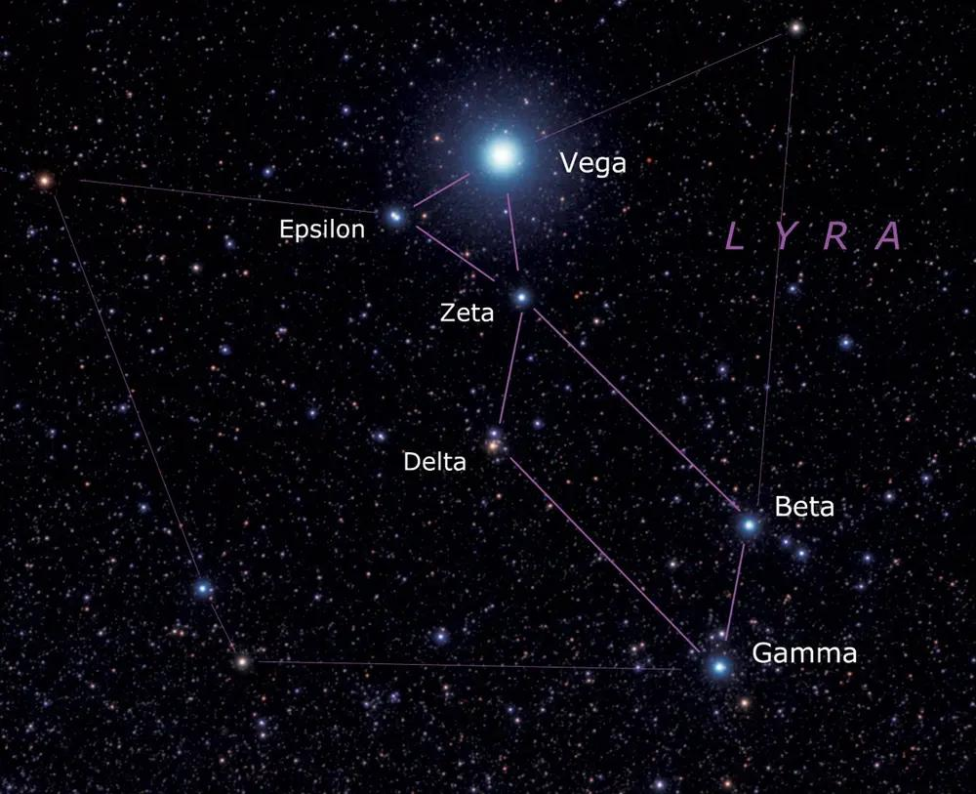
Sjeverna cirkumpolarna zviježđa
Kasiopeja
Labud
Lira
Kasiopeja, Labud i Lira također su poznata zviježđa sjevernog neba.

Slide 6
Južna cirkumpolarna zviježđa
Južna cirkumpolarna zviježđa ona su koja nikada ne zalaze ispod obzora i mogu se promatrati tijekom cijele godine iz određenih područja južne polutke.
Nalaze se u blizini južnoga nebeskog pola.
Zbog Zemljine rotacije prividno kruže oko južnoga nebeskog pola.
Najpoznatija su Južni križ, Oktant, Kameleon, Rajska ptica i Stol.
Nisu sva zviježđa cirkumpolarna. Koja će zviježđa stalno biti iznad obzora ovisi o zemljopisnoj širini promatrača.

Slide 7
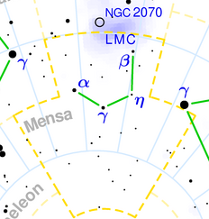
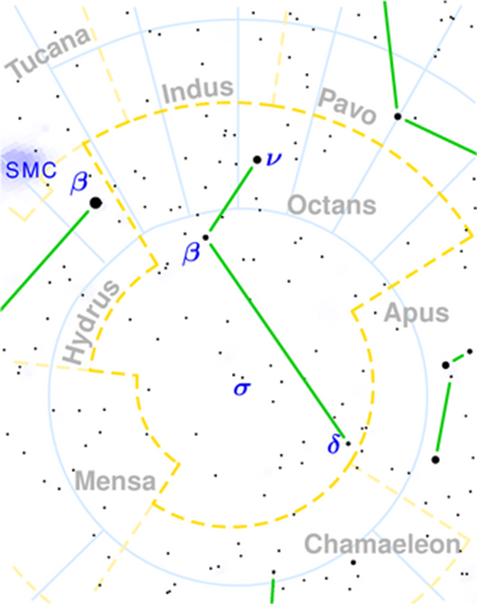
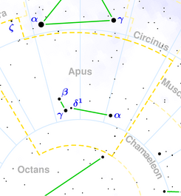
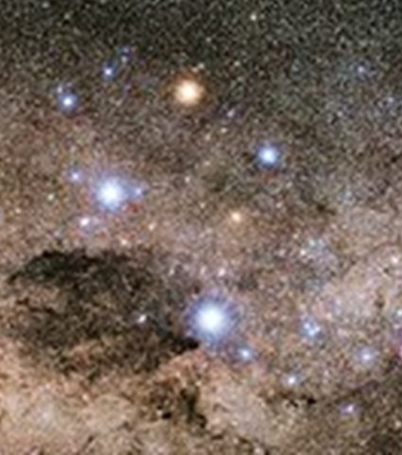
Stol
Oktant
Rajska ptica
Južni križ

Slide 8
Jesu li ista zviježđa postojala u prošlosti?
Ista zviježđa postojala su u prošlosti, ali su drukčije izgledala.
Ljudi su prepoznavali zviježđa prije više tisuća godina.
Stari Egipćani, Grci i drugi narodi pridavali su im priče i značenja.
Zviježđe kao pojam je još osmišljeno prije 6000 godina.
Zvijezde se vrlo sporo pomiču; uzorci se tijekom velikih razdoblja mijenjaju.
Važno: nazivi i granice zviježđa kroz povijest nisu uvijek bili isti.
07

Slide 9
Sjevernjača nije oduvijek pokazivala sjever
Zemljina os polako mijenja smjer: precesija.
PRIJE 5000 GODINA
DANAS
ZA OKO 12 000 GODINA
→
→
Thuban u Zmaju
Sjevernjača (Polaris)
Vega – približno
Jedan puni ciklus precesije traje približno 26 000 godina.
Zato „sjeverna zvijezda” nije uvijek ista!
08

Slide 10

Zviježđa i orijentacija na Zemlji
Zviježđem se orijentiralo u prošlosti, ali se te metode koriste i danas.
Na sjevernoj polutki se orijentiramo pomoću zvijezde Sjevernjače te zviježđima Mali medvjed i Veliki medvjed.
Pronađemo Velika kola (dio Velikog medvjeda).
Dvije rubne zvijezde „posude” pokazuju smjer Sjevernjače.
Kad gledamo prema Sjevernjači, gledamo približno prema geografskom sjeveru.

Slide 11

Zviježđa i orijentacija na Zemlji
Na južnoj polutki se koristi zviježđe Južni križ za pronalaženje pravca juga. Na ekvatoru se koristi Orion za orijentaciju.
Zamislimo produžetak duže osi Južnog križa.
Uz dodatne zvijezde procijenimo položaj južnog nebeskog pola.
Okomica od tog smjera prema horizontu pokazuje približno jug.
↓ prema južnom nebeskom polu

Slide 12
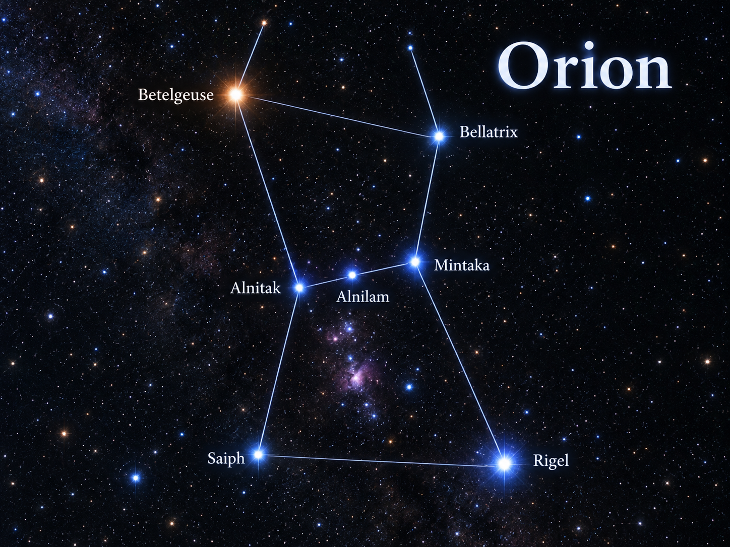
Zanimljivosti o zviježđima
Orion je vidljiv s velikog dijela obje polutke.
11

Slide 13
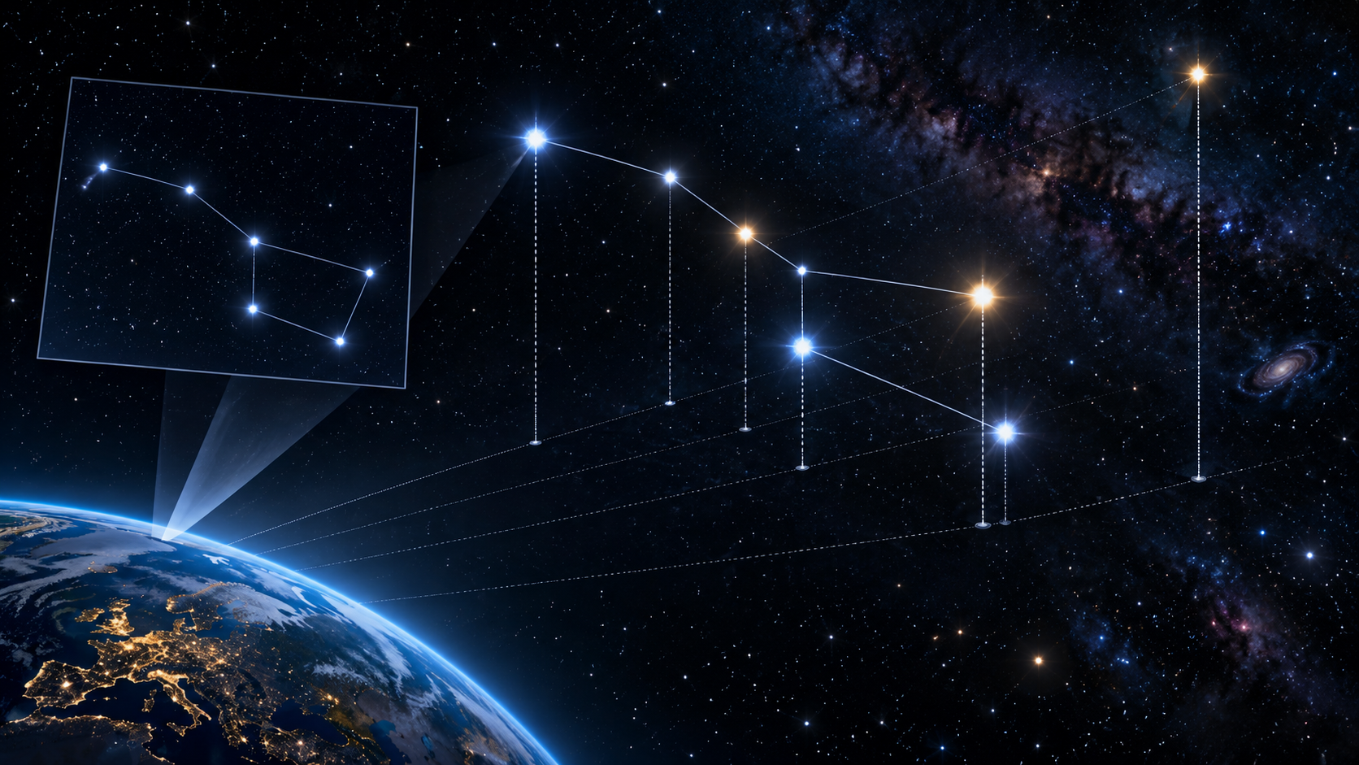
Zanimljivosti o zviježđima
✦
Zvijezde zviježđa mogu biti udaljene stotine ili tisuće svjetlosnih godina jedna od druge.
11

Slide 14
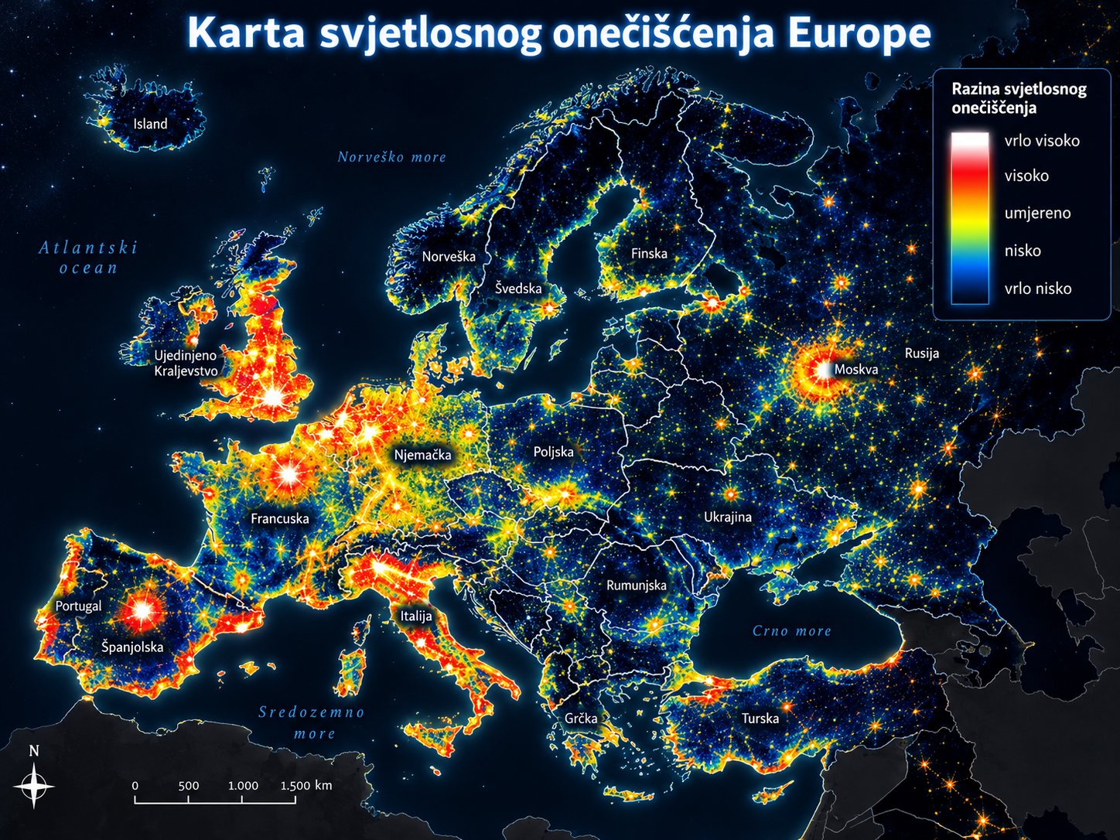
✦
Svjetlosno onečišćenje otežava uočavanje blijedih zvijezda.
11

Slide 15
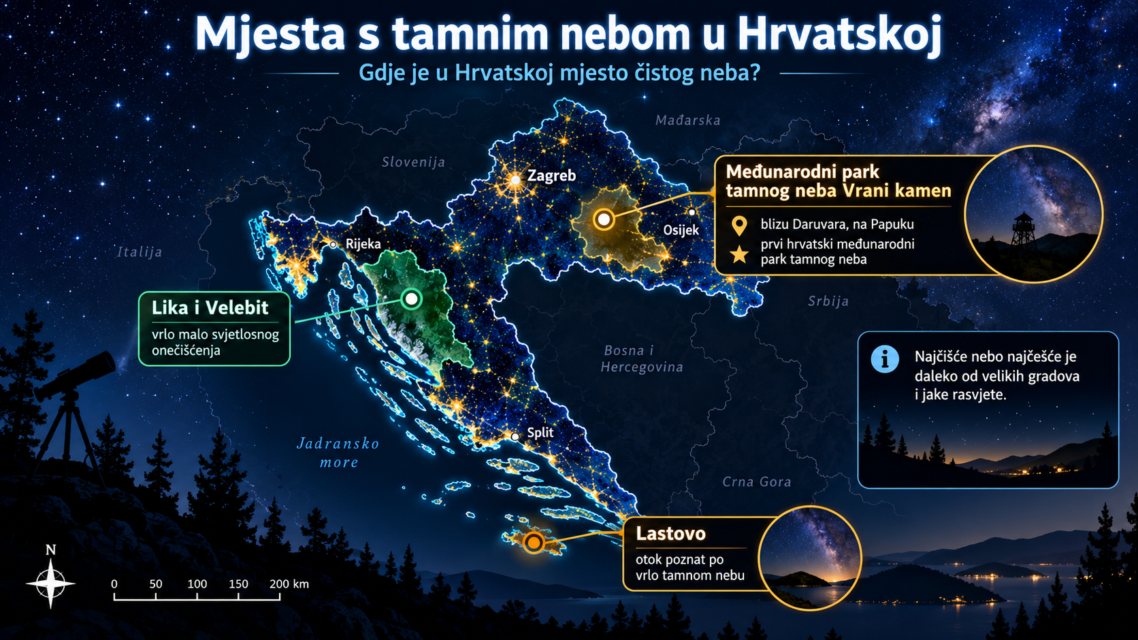

Slide 16
Kviz za kraj
1. Što je zviježđe?
2. Koje zviježđe pomaže pronaći sjever na sjevernoj polutki?
3. Koje zviježđe pomaže pronaći jug?
4. Je li Sjevernjača oduvijek bila „sjeverna zvijezda”?
5. Koliko zviježđa danas postoje koja astronomi potvrđuju?
6. Što nam otežava svjetlosno onečišćenje i gdje je najbolje promatrati zvijezde?
12

Slide 17
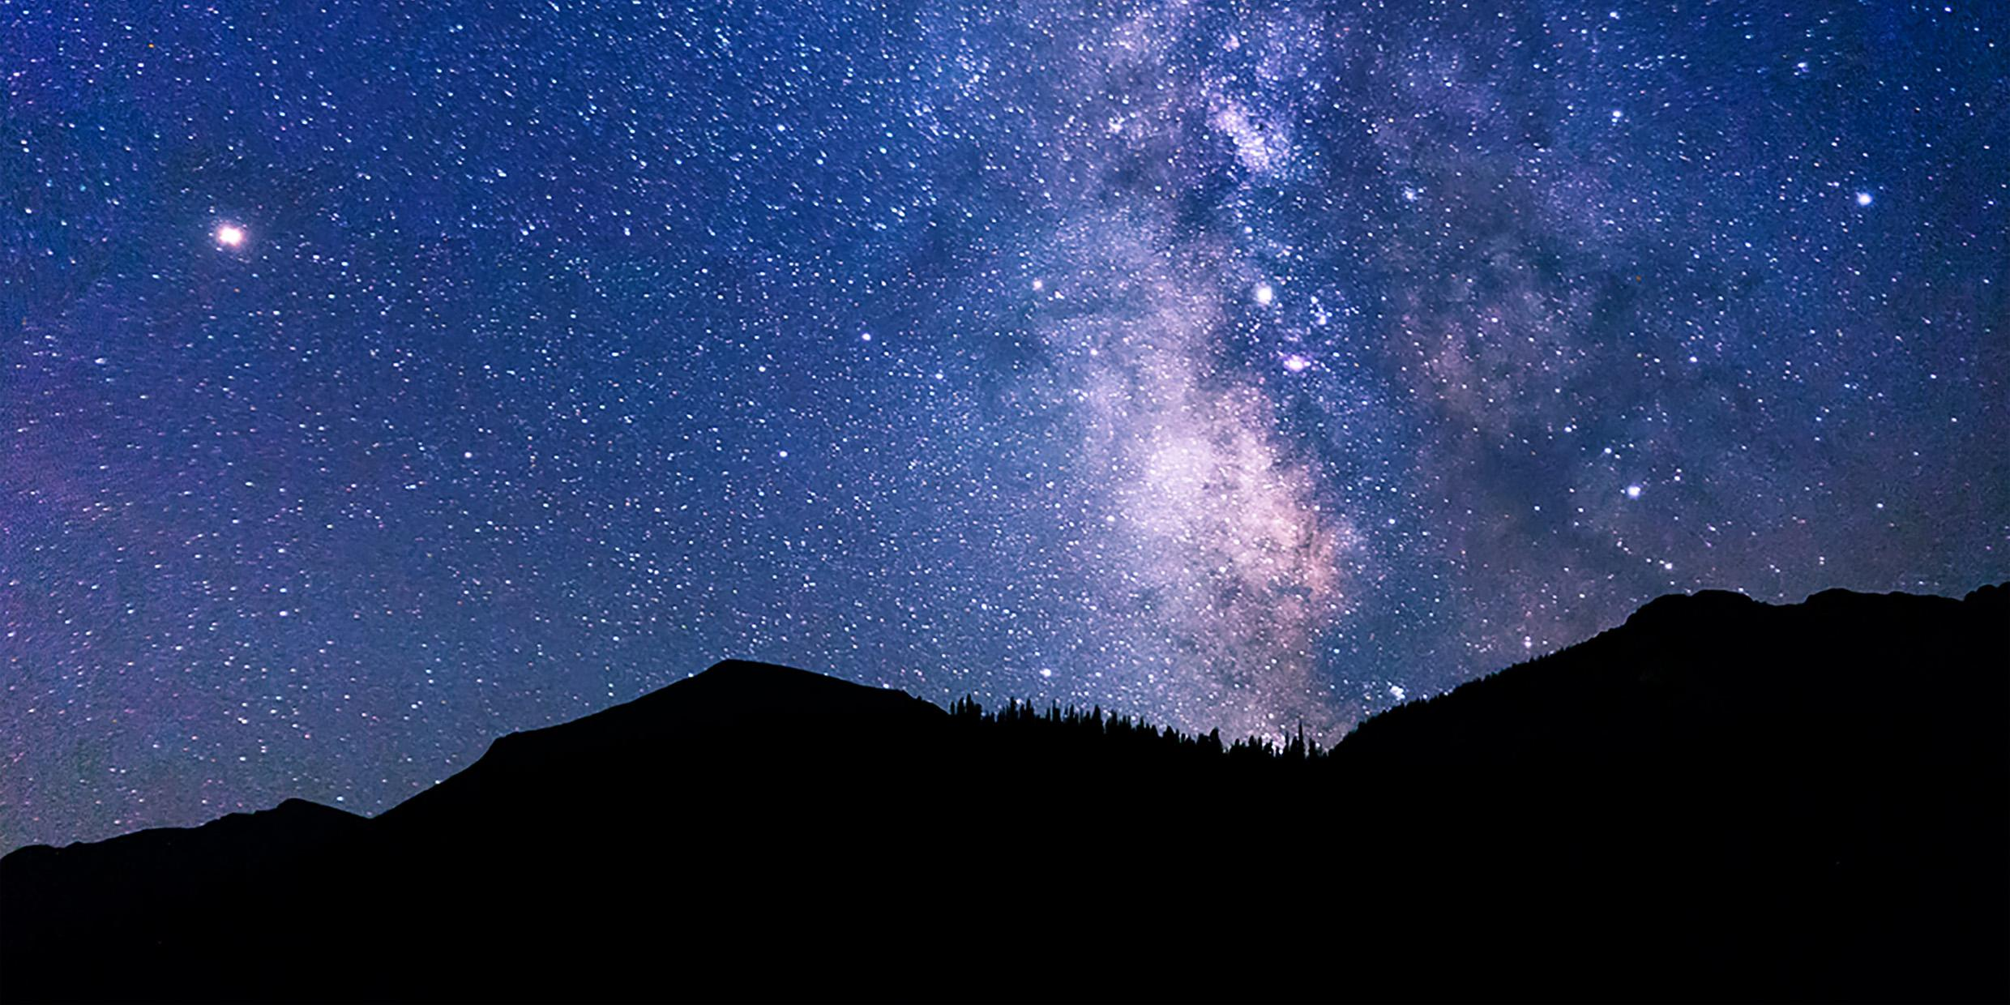
Svemir je pun iznenađenja!
„Ne zaboravite gledati prema zvijezdama, a ne prema svojim stopalima.”
— Stephen Hawking
Literatura: Wikipedia, E-škola astronomije

